Slide 1
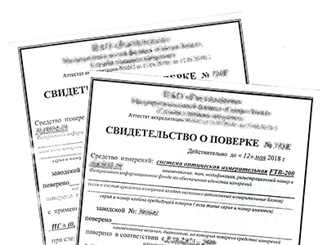
Поверка
Работу выполнил: Новоселов Андрюша
Группа: 312А
2021

Slide 2
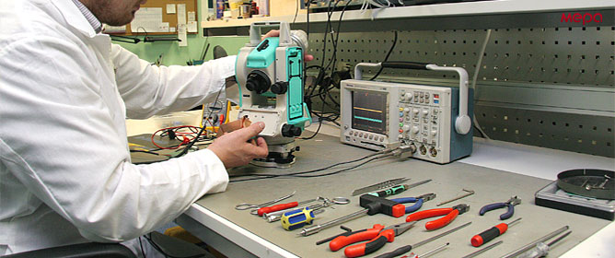
Что такое поверка
Поверка средств измерений — совокупность операций, выполняемых в целях подтверждения соответствия средств измерений метрологическим характеристикам

Slide 3
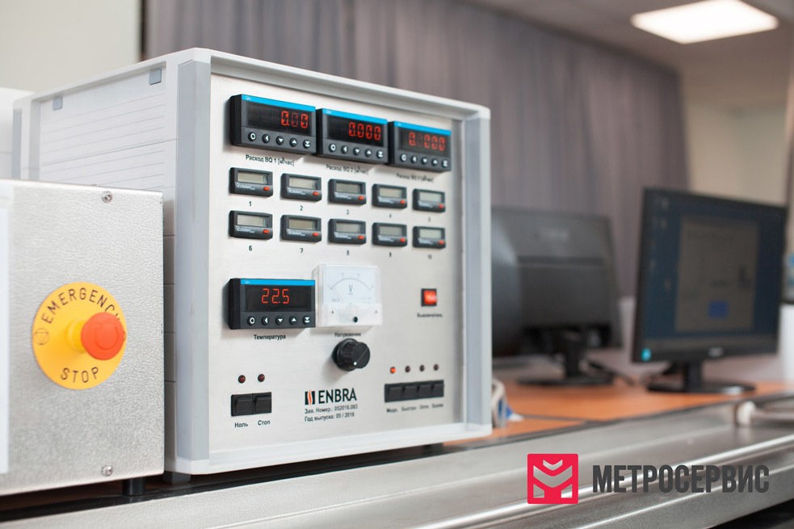
Виды поверки по сроку
Первичная поверка — поверка, выполняемая после выпуска средства измерения из производства. По требованию может проводится для средств измерений, импортируемых из-за границы, а также перед продажей.

Slide 4
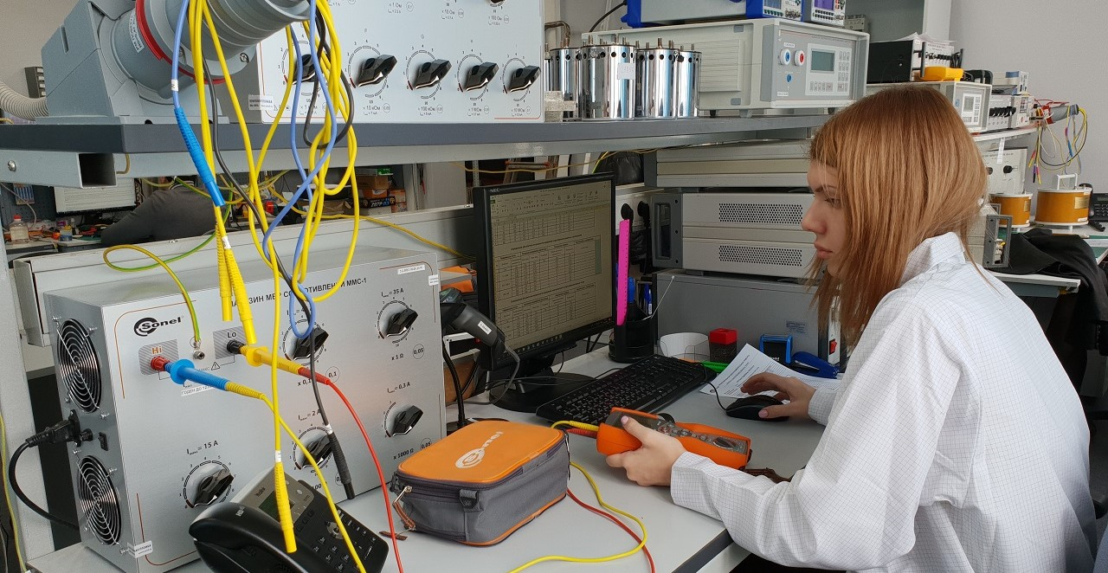
Виды поверки по сроку
Периодическая поверка — поверка средств измерений, находящихся в эксплуатации или на хранении, выполняемая через установленные межповерочные интервалы времени.

Slide 5
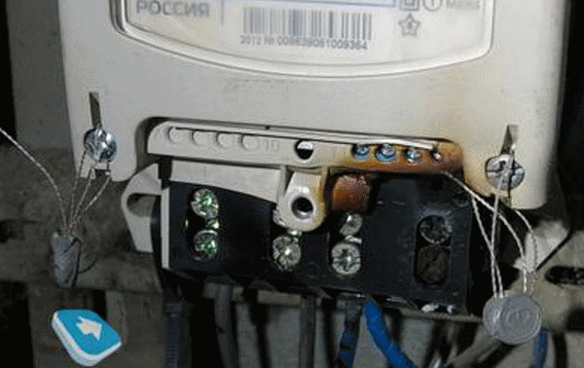
Виды поверки по сроку
Внеочередная поверка — поверка средства измерений, проводимая до наступления срока его очередной периодической поверки. Выполняется после ремонта, а также в случаях, когда повреждены или сорваны пломбы (клейма) предыдущей поверки.

Slide 6
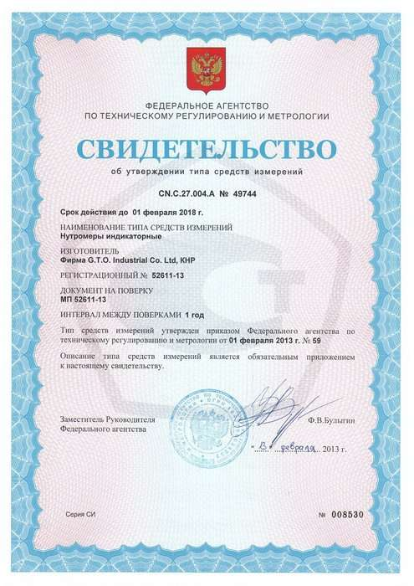
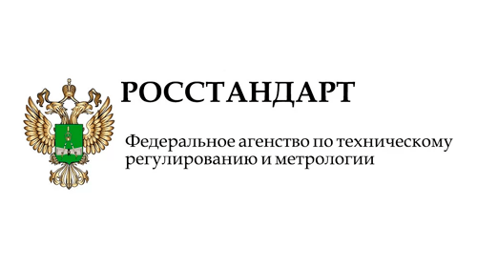
Виды поверки по сроку
Инспекционная поверка — поверка, проводимая органом государственной метрологической службы при проведении государственного надзора за состоянием и применением средств измерений.

Slide 7
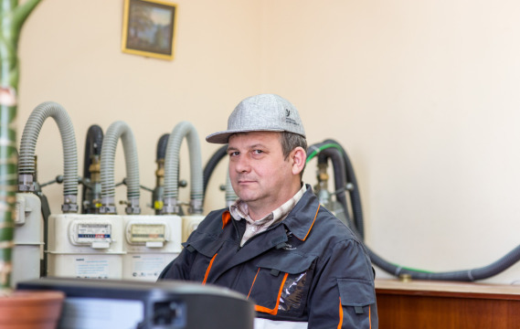
Виды поверки по сроку
Экспертная поверка — проводится при возникновении разногласий по вопросам, относящимся к метрологическим характеристикам, исправности средств измерений и пригодности их к применению.

Slide 8
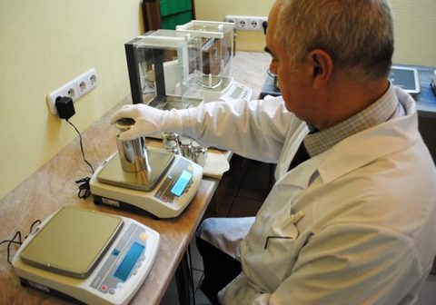
Виды поверки
По типу средств измерений:
Поверка счётчиков (воды, газа, света, давления)
Поверка весов
Поверка контрольно-кассовых аппаратов
Поверка термометров

